Slide 1

To
ther
목 차
피치삼마
팀 원
Chapter 1. 개발 개요
김 경훈
박 준영
윤 상배
박 준형
Chapter 2. 제품 소개
Chapter 3. 사용 기술
Chapter 4. 기대효과 및 시장 현황
Chapter 5. 개발 일정

Slide 2
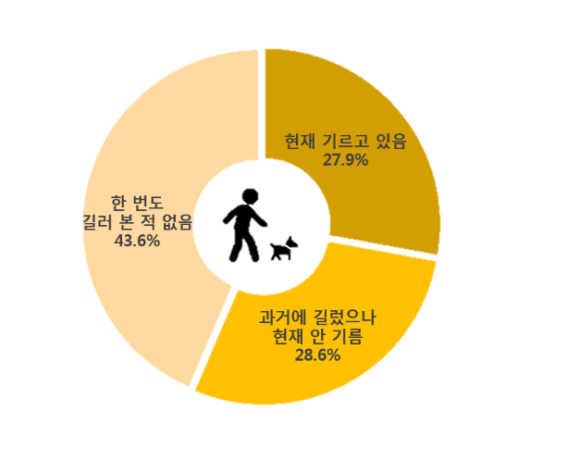
개발 개요
반려동물 양육 여부
단위 : 억 원
15년VS19년
145%성장
출처 : 18년 한국농촌경제연구원
15~18년 : 약 40% 증가
출처 : 18년 신한카드 빅데이터 (가맹점 신한카드 이용기준)
15~19년 : 약 57% 증가
출처 : 농림축산식품부’2018년 반려동물 의식조사＇

Slide 3
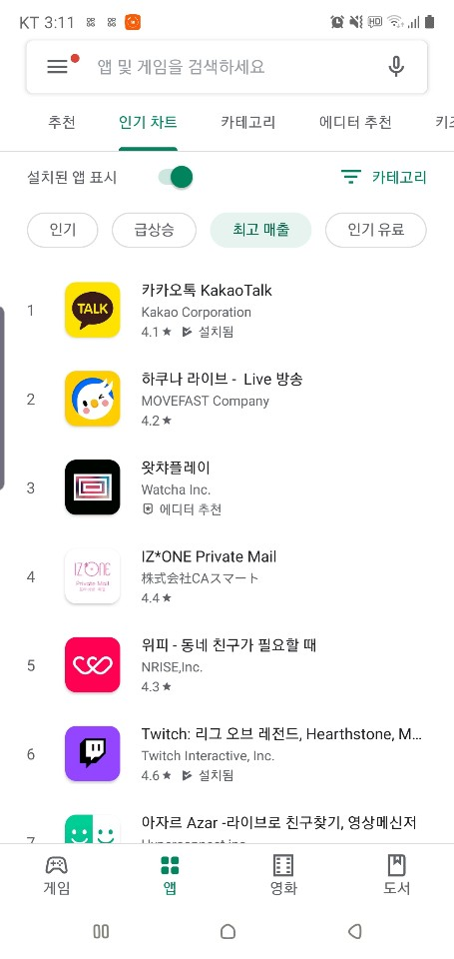

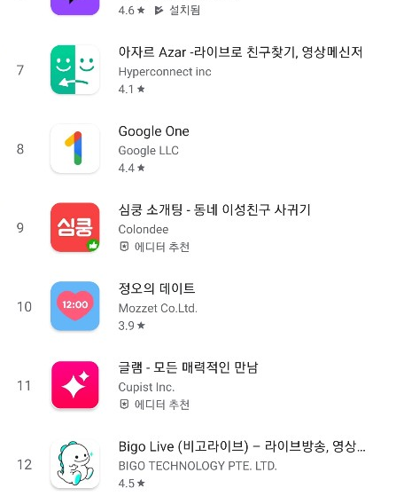
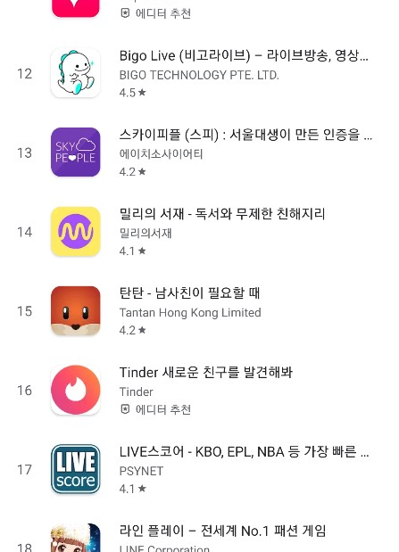
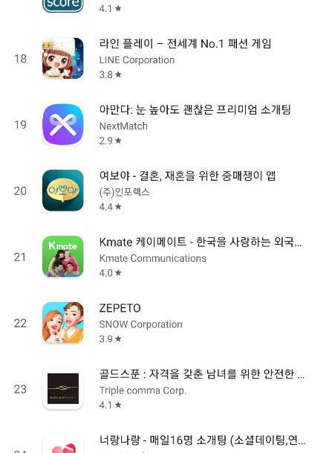
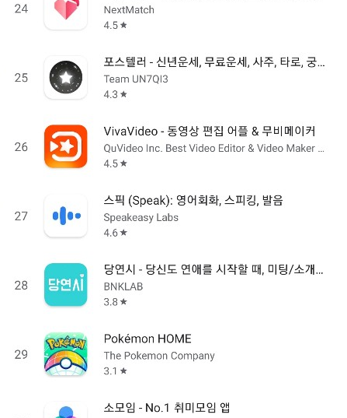
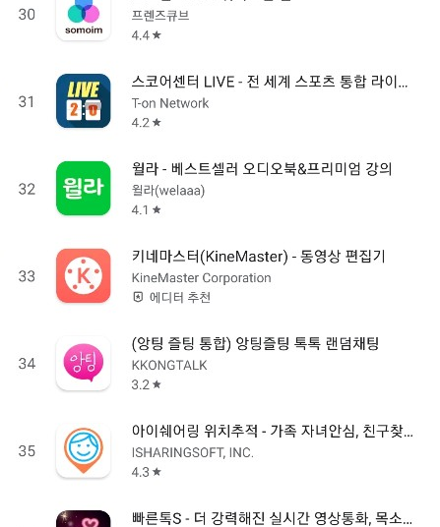
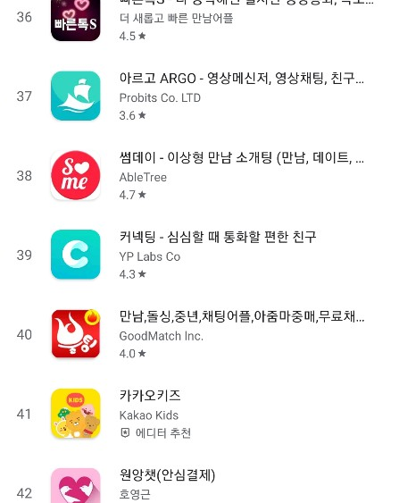
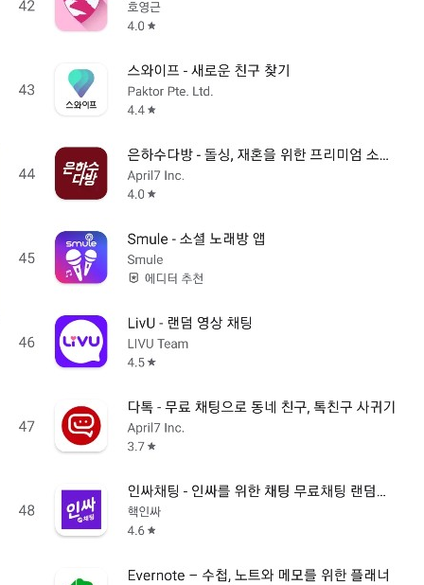
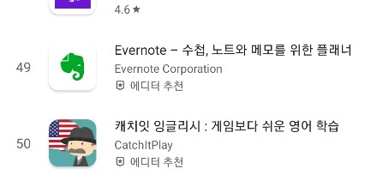
개발 개요
2020.02.19 Play Store 누적 최고매출 순위

Slide 4
개발 개요
2020.02.19 Play Store 누적 최고매출 순위
: 26개
50%이상 만남주선 및 소개팅 어플

Slide 5
개발 개요
1. 건 강
매일 반려견과 산책을 해야 하는 이유
2. 사회성
3. 스트레스
관련 자료 : https://myanimals.co.kr/health/why-everyday-walking/

Slide 6
개발 개요
반려동물을 위한 어플
 | 매칭 | 주변검색 | SNS | 제품 | 정보제공
Together | ○ | ○ | X | X | ○
블록펫 | X | X | ○ | ○ | X
올라펫 | X | ○ | ○ | ○ | ○
Meengle | X | X | ○ | ○ | X
헤이펫 | X | ○ | ○ | X | X

Slide 7





사용 기술
Query
Data Base
Android Client
사용자의 정보를 보관
사용자가 사용하는 스마트폰
Query
Java
TCP/IP
Server
Client의 요청에 의한 서비스제공
Query
TCP/IP
Firebase
Data Base
관리자 Client
채팅 기록을 보관
신규 사용자 등록 심사

Slide 8


사용 기술
개발 환경
Language Visual Studio 2017 C# Android Studio Java Eclipse Java
Database
Maria DB, Firebase
Target Platform
Window 10
Java

Slide 9
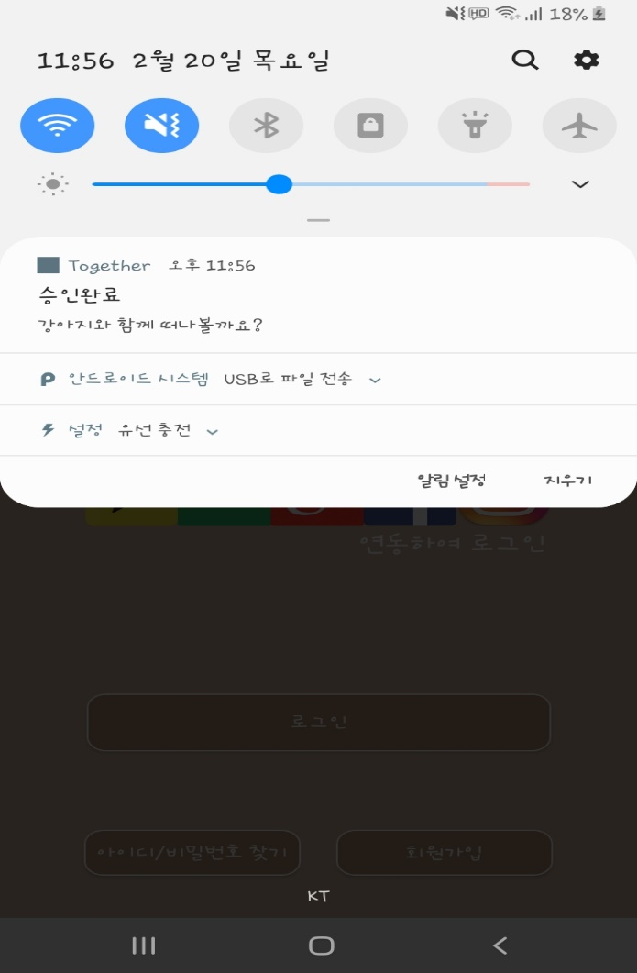
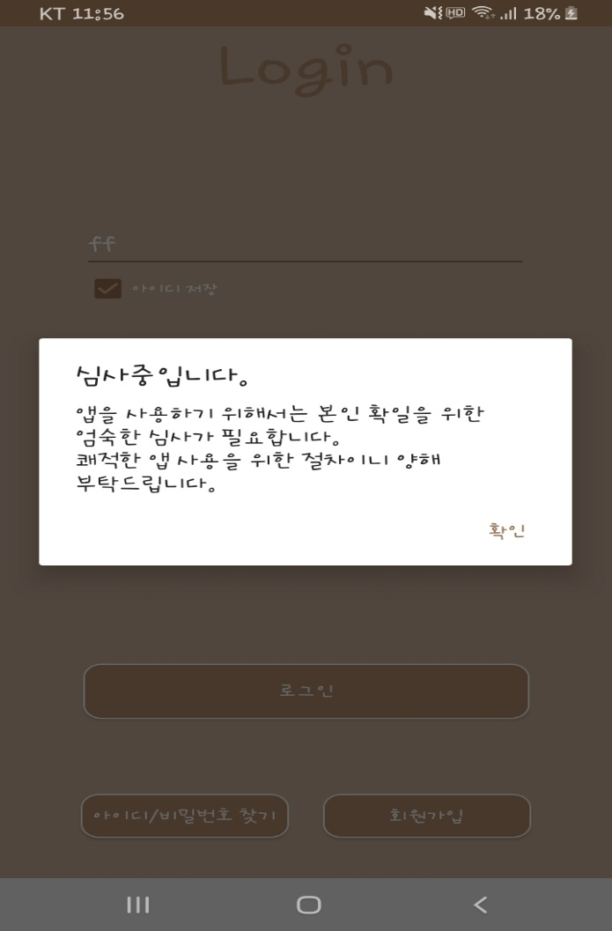
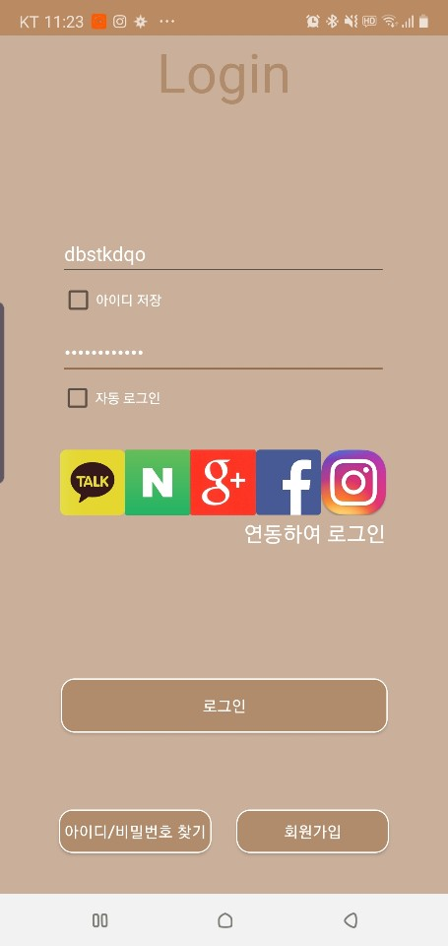
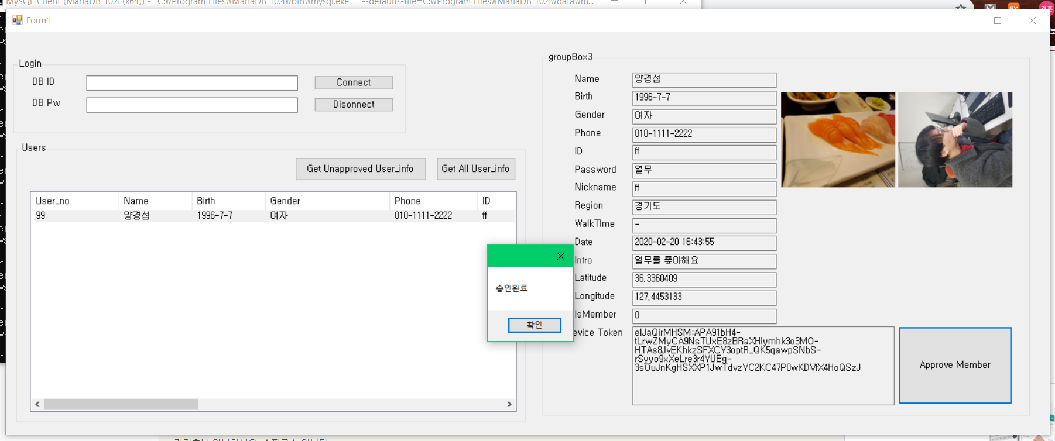


제품 소개
지원 기능
회원 심사
Java
To
Android Client
Server
Data Base
LoginActivity
Receive Thread
ther
SingUpHumanAtivity
Parser by Code
강아지와 투게더
관리자 Client
Send.socket
관리자 Client(가입심사)
Receive.scket

Slide 10
제품 소개
지원 기능
로그인(Login)
To
Java
ther
Android Client
Server
Data Base
강아지와 투게더
LoginActivity
Receive Thread
Broadcasting
Parser by Code
MainMenuAtivity

Slide 11
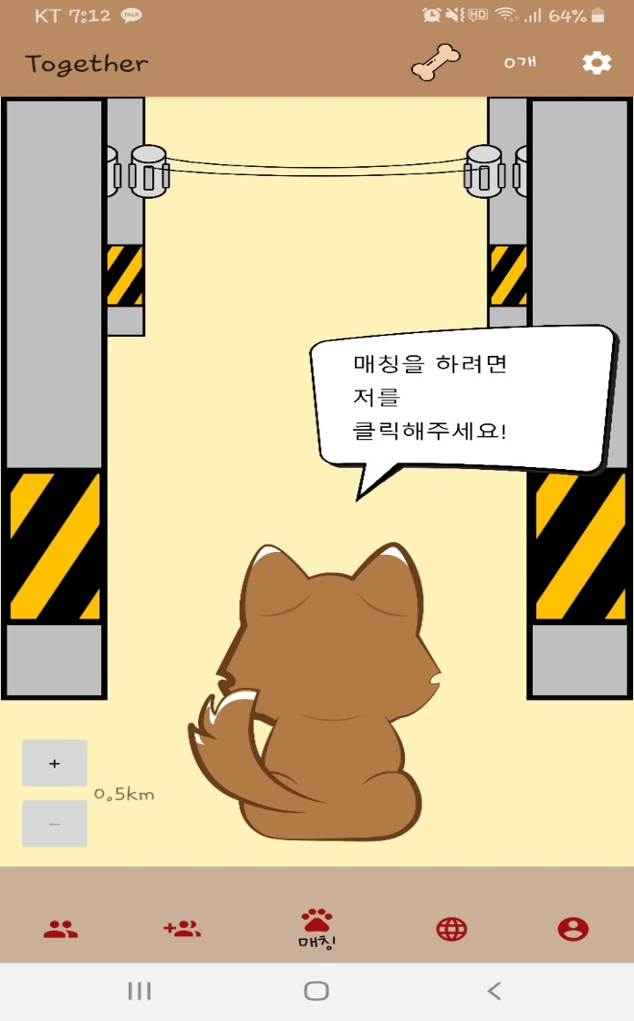
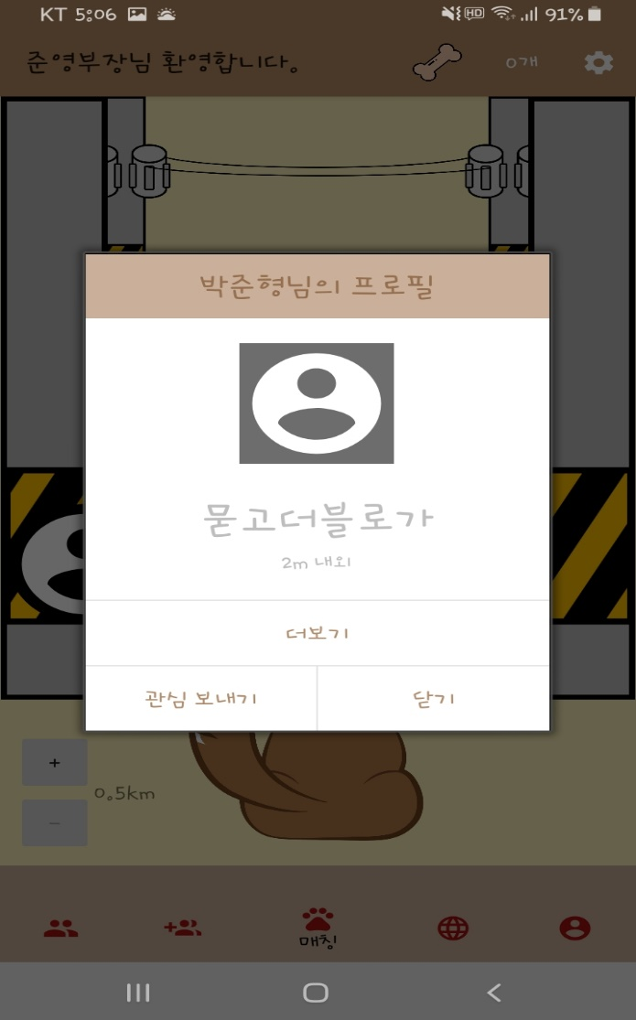
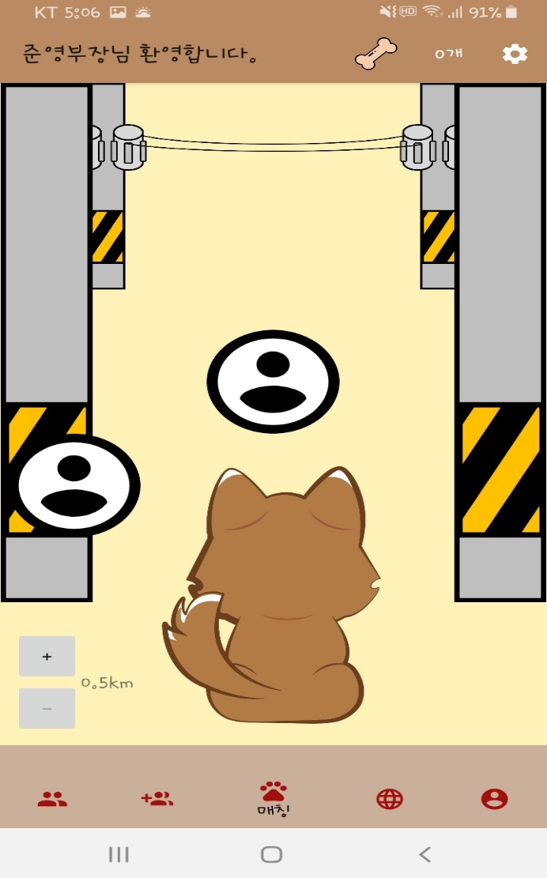

제품 소개
지원 기능
주변 사용자 추천기능
현재 위치(GPS)를 기반으로 일정 거리에 있는
다른 사용자를 추천해준다.
To
Java
Android Client
Server
Data Base
ther
MainMenuAtivity
강아지와 투게더
Receive Thread
MachingFragment
Parser by Code
Broadcasting

Slide 12
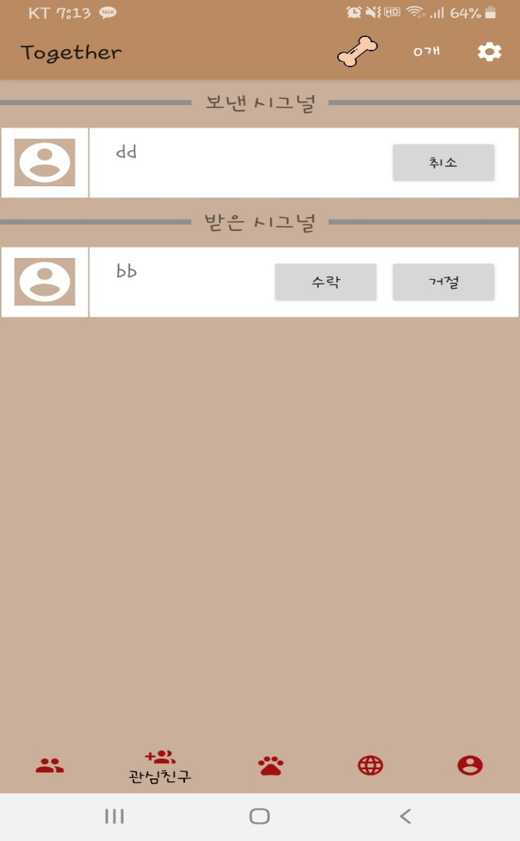
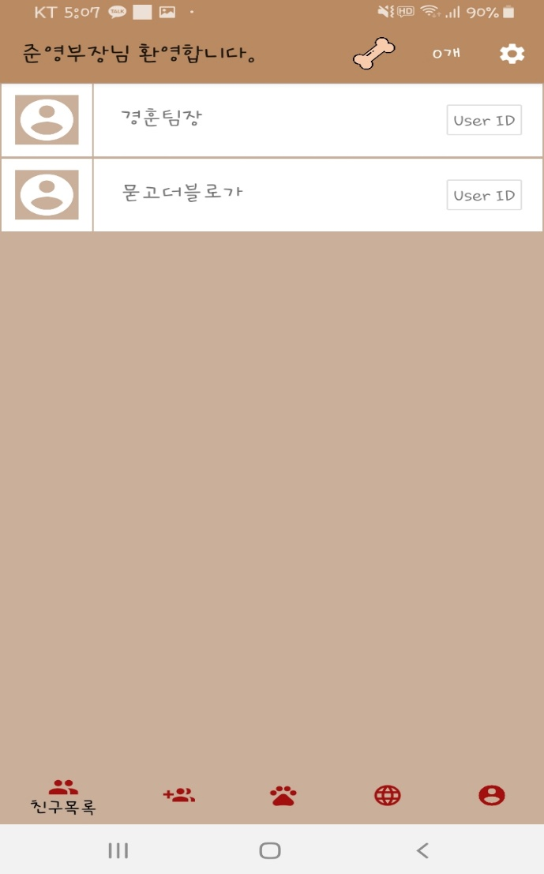
제품 소개
지원 기능
친구목록관리 기능
실시간으로 나에게 관심이 있는 사용자를 수락, 거절을 통해 관리를 한다.
To
Java
Android Client
Server
Data Base
ther
MainMenuAtivity
강아지와 투게더
Receive Thread
SignalFragment
Parser by Code
Broadcasting

Slide 13
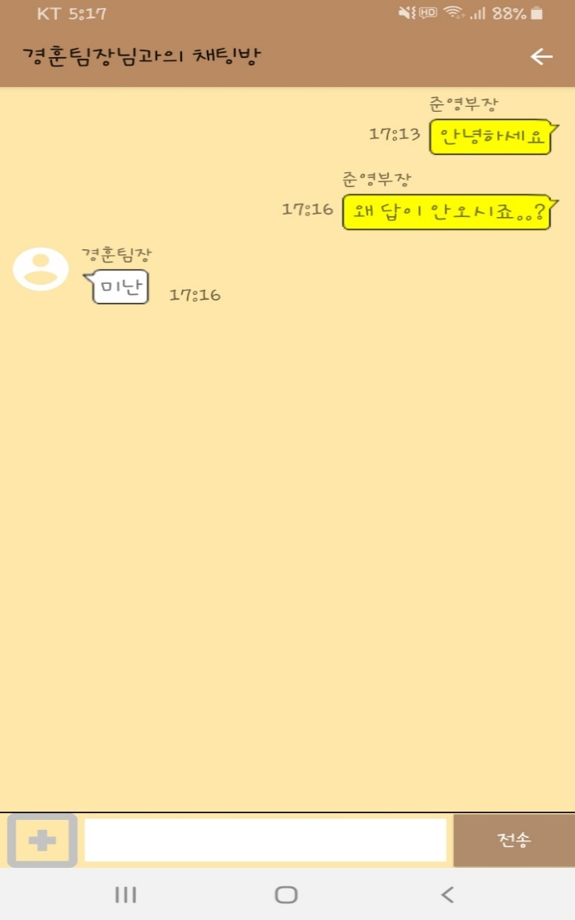
제품 소개
지원 기능
사용자간 채팅기능
친구 추가를 수락하면 사용자간 실시간으로
채팅이 가능하다.
To
Java
Firebase
Android Client
Server
Data Base
ther
MainMenuAtivity
강아지와 투게더
ChattingFragment

Slide 14
기대효과 및 시장 현황
기대효과
1. 개방적인 만남 주선
2. 반려견의 건강 증진
3. 반려견의 스트레스 해소 및 사회성 증진

Slide 15
기대효과 및 시장 현황
시장 현황
플레이스토어 최고매출 순위 50위 까지
만남주선 및 소개팅 어플 50% (20년 2.18 기준)
정부지원 동물보호·복지 예산
136억원(19년 기준)
출처 : 농림식품축산부

Slide 16
제품 시연
감사합니다.

